Slide 1


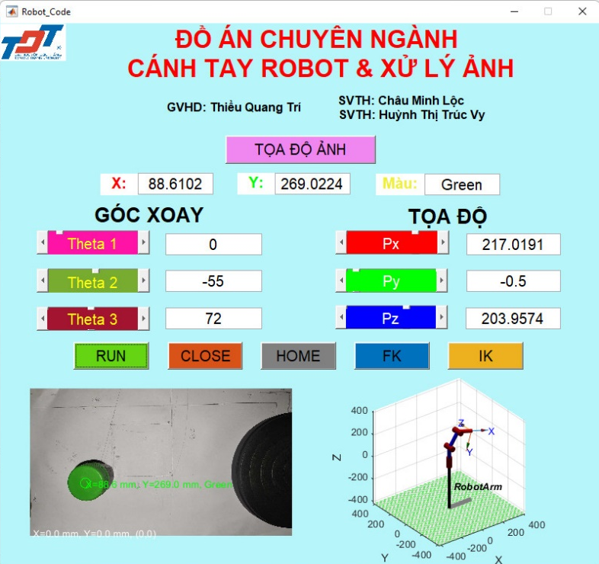
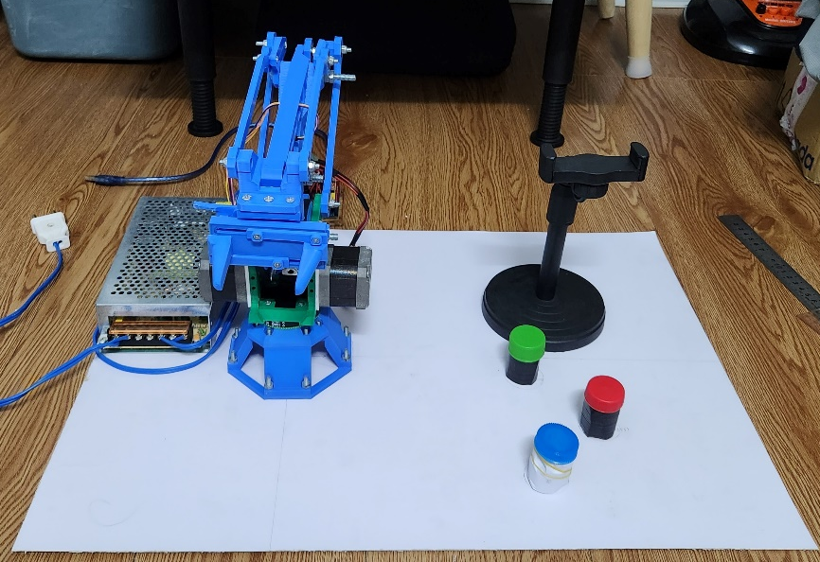
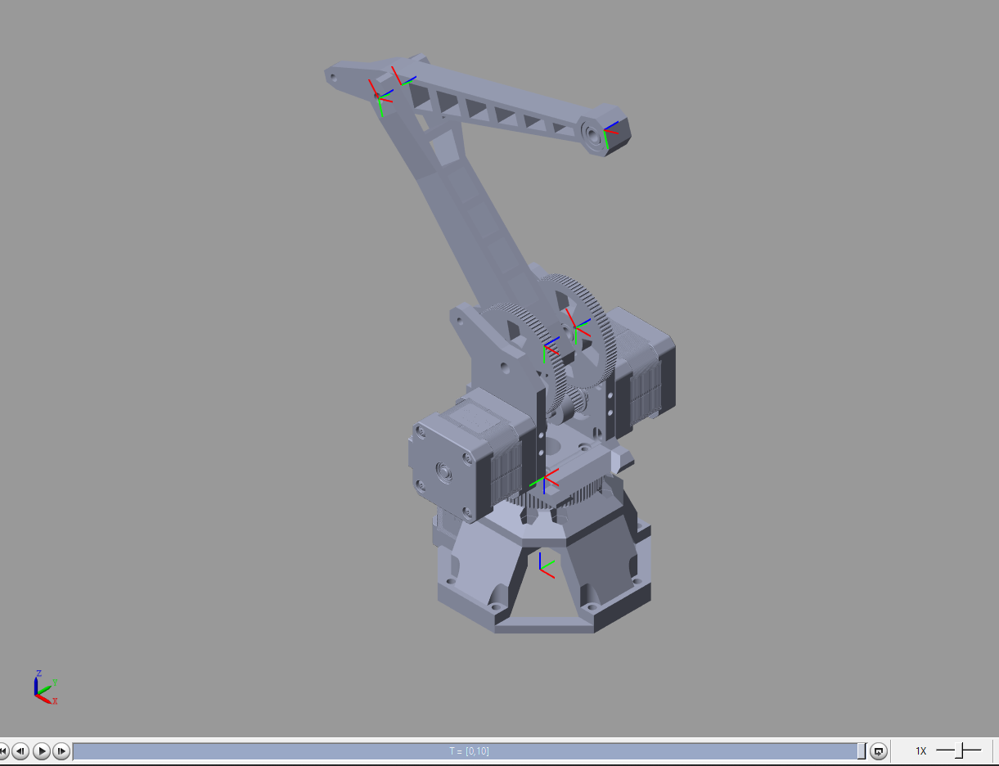
THIẾT KẾ CÁNH TAY ROBOT
SVTH: CHÂU MINH LỘC – GVHD: ThS THIỀU QUANG TRÍ
Bộ môn Tự động điều khiển, Khoa Điện – Điện tử, Trường Đại học Tôn Đức Thắng
MỤC TIÊU
GIỚI THIỆU
Mô phỏng, giải bài toán động học thuận và nghịch mô hình cánh tay robot 3 bậc trong Matlab.
Lập trình cho cánh tay robot di chuyển đến vị trí chỉ định.
Sử dụng vi điều khiển Arduino Uno, shield mở rộng CNC V3, module driver A4988, động cơ bước và công tắc hành trình để lập trình và điều khiển mô hình cánh tay robot.
Vi điều khiển Arduino Uno đưa dữ liệu các góc xoay của cánh tay robot lên cổng giao tiếp Serial để Matlab đọc dữ liệu và mô phỏng.
HOẠT ĐỘNG
Dùng vi điều khiển Arduino Uno đọc giá trị các tọa độ mong muốn trên cổng giao tiếp Serial rồi điều khiển cánh tay robot di chuển đến vị trí đó.
Cánh tay robot thực tế khi hoạt động được mô phỏng trên Matlab thông qua việc Matlab nhận dữ liệu từ Arduino Uno gửi trên Serial.
Từ giao diện người dùng GUIDE trên Matlab có thể giám sát được các góc xoay của cánh tay robot và tọa độ vị trí điểm làm việc cuối.
KẾT QUẢ
Ưu điểm:
Cánh tay robot được điều khiển bằng động cơ bước thông qua điều khiển vi bước từ driver A4988 nên góc xoay có sai số rất nhỏ.
Mọi thông tin của cánh tay robot được hiển thị trên giao diện người dùng GUIDE của Matlab.
Có thể quan sát cánh tay robot từ xa thông qua Matlab.
Khuyết điểm:
Sự mô phỏng trên Matlab và thực tế có độ trễ nhất định.
Giao tiếp giữa phần mềm Matlab và vi điều khiển Arduino Uno thông qua cổng Serial chỉ dùng một đường truyền baudrate 9600 nên việc gửi và nhận dữ liệu cần tạo độ trễ để không bị nhận nhầm dữ liệu không mong muốn.
KẾT LUẬN
LỜI CẢM ƠN
Cánh tay robot có thiết kế đơn giản, dễ lắp đặt và sửa chữa.
Cánh tay robot chạy ổn định.
Chi phí thiết kế và thi công thấp.
Em xin chân thành cảm ơn sự giúp đỡ của thầy Thiều Quang Trí đã giúp em hoàn thành đồ án chuyên ngành này.
THAM KHẢO
[1] Introduction to Robotics: Mechanics and Control (3rd Edition) - John J. Craig
ĐỒ ÁN CHUYÊN NGÀNH– KHOA ĐIỆN – ĐIỆN TỬ - TRƯỜNG ĐẠI HỌC TÔN ĐỨC THẮNG

